Slide 1


Криптографски принципи зад
автентикация без парола
FIDO2 · WebAuthn · Passkeys · CTAP2
Notes:
Здравейте! Ще говорим за криптографските принципи зад автентикация без парола. Ще разгледаме
FIDO2 протокола
разликата между passkeys и хардуерни ключове от криптографска гледна точка
И ще анализираме модела на заплахи

Slide 2


Защо паролите се провалят
Споделена тайна
Фишинг
Сървърът съхранява деривация на паролата. При пробив — цялата база е компрометирана.
Потребителят може да въведе паролата си в имитиращ сайт. Няма криптографска връзка с домейна.
Преизползване на пароло
Атаки с повтаряне
Повторно използване на пароли между сайтове. Един пробив → достъп навсякъде.
Прихваната парола може да се използва многократно. Няма nonce или challenge.
Фундаменталният проблем: и двете страни притежават едно и също знание
1
Notes:
Какъв е фундаменталния проблем на паролите? Не говорим просто, че "паролите са неудобни“, а за техният криптографски дефект. Паролата е споделена тайна — и клиентът, и сървърът знаят едно и също нещо. Това означава, че при пробив на сървъра, цялата база от пароли е компрометирана, дори ако паролите са хеширани — има възможност да бъдат brute-force-нати. Фишинг атаки са възможни, защото няма криптографска връзка между паролата и домейна — потребителят може да въведе паролата си навсякъде. Потребителите използват еднаква парола в различни места — това означава, че един пробив дава достъп навсякъде.
Възможни са атаки с повторение, защото паролата е статична — няма nonce, няма challenge, няма freshness. Фундаменталният проблем на паролите е, че и двете страни притежават едно и също знание. Асиметрична криптография дава възможно решение на това.

Slide 3

Асиметрична криптография — основи
Двойка ключове
ECDSA (ES256)
Private Key (sk)
Остава само при потребителя. Никога не напуска автентикатора.
Public Key (pk)
Изпраща се до сървъра при регистрация. Дори при пробив — безполезен без sk.
Challenge-Response
Сървър → challenge → клиент подписва с sk → сървър верифицира с pk
Крива: NIST P-256
256-bit ключове, еквивалент на 3072-bit RSA
Защо не RSA?
По-малки ключове, по-бързи операции, идеално за хардуерни автентикатори с ограничени ресурси
Подпис:
σ = sign(sk, H(data))
Верификация:
verify(pk, σ, H(data)) → bool
2
Notes:
Асиметричната криптография решава проблема елегантно. Вместо споделена тайна, имаме двойка ключове. Private key-ят никога не напуска автентикатора — той е генериран и съхранен в сигурен компонент. Public key-ят се изпраща до сървъра при регистрация. Дори при пълен пробив на сървъра, атакуващият получава само public keys — напълно безполезн без съответните private key. Автентикацията работи като challenge-response: сървърът изпраща random challenge, клиентът го подписва с private key, сървърът верифицира подписа с public key. WebAuthn използва ECDSA с крива P-256, известен като ES256. Използва това вместо RSA, защото ECC ключовете са много по-малки — 256-bit ECC е еквивалентен на 3072-bit RSA. Операциите са по-бързи, което е критично за хардуерни автентикатори с ограничени ресурси, като secure elements в телефони или USB ключове. Процесът на подпис е стандартен ECDSA — хешираме данните, подписваме хеша с private key, верифицираме с public key. Резултатът е boolean — валиден или невалиден.

Slide 4



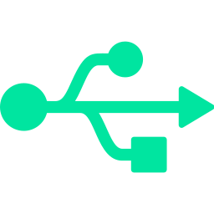
FIDO2 архитектура
Еволюция: UAF → U2F → FIDO2
Relying Party
(Сървър)
Браузър
(WebAuthn API)
Автентикатор
(CTAP2)
JSON / HTTPS
CBOR / USB·NFC·BLE
Relying Party ID (rpId): SHA-256 хеш на домейна, вграден в подписаните данни. Гарантира, че credential-ът е обвързан с конкретен origin. Това е ключът срещу фишинг.
3
Notes:
FIDO2 е рамката, която обединява всичко. Във времето първо се е изплзвало UAF за биометрично удостоверяване. След това се създава U2F — за като втори фактор с USB ключове. А FIDO2 е обединението на двете в една универсална рамка. Архитектурата се състои от три компонента. Relying Party — това е сървърът, вашето приложение. Браузърът предоставя WebAuthn API — стандартен JavaScript API, който уебсайтовете използват. И автентикаторът, който комуникира чрез CTAP2 протокол. Между сървъра и браузъра комуникацията е стандартен JSON по HTTPS. Между браузъра и автентикатора — CBOR encoding по USB, NFC или Bluetooth връзка. CBOR е binary формат, подобен на JSON, но по-компактен, което е важно за ограничената бързина на NFC и Bluetooth lite. Ключов концепт е Relying Party ID, това е SHA-256 хеш на домейна, който е вграден в подписаните данни при всяка операция. Това е криптографската гаранция, че credential-ът е обвързан с конкретен origin. Ако сте на фалшив сайт — хешът е различен и credential-ът просто не съществува.

Slide 5

Регистрация (Attestation Ceremony)
1
Сървърът генерира случаен challenge (32+ байта)
2
Браузърът създава clientDataJSON = { challenge, origin, type }
3
Автентикаторът генерира нова двойка ключове (sk, pk)
4
Подписва: σ = sign(attestKey, authData ‖ H(clientDataJSON))
5
Връща attestation object: { fmt, attStmt, authData }
6
Сървърът верифицира подписа и съхранява pk + credentialId
authenticatorData структура:
rpIdHash (32B) | flags (1B: UP·UV·AT·ED) | signCount (4B) | attestedCredData (credId + pk)
rpIdHash = SHA-256(rpId) — криптографска връзка с домейна. signCount — брояч за детекция на клониране.
4
Notes:
Как се извършва регистрацията, или attestation ceremony. Първо, сървърът генерира криптографски случаен challenge — минимум 32 байта. Това е nonce-ът, който гарантира freshness. Второ, браузърът създава clientDataJSON обект. Той съдържа challenge-а, origin-а на сайта и типа на операцията. Важно, че origin-ът е автоматично попълнен от браузъра, не от JavaScript-а на страницата. Атакуващ JavaScript не може да го подмени. Трето, автентикаторът генерира нова двойка ключове — private и public. Private key-ът се съхранява в secure element-а на аутентикиращото устройсвто. Четвърто, автентикаторът подписва събраните authenticatorData и SHA-256 хеш на clientDataJSON. За подписа се използва attestation key — отделен ключ, специфичен за модела на автентикатора. Пето, връща attestation object, който съдържа формата, самият подпис с евентуална сертификатна верига, и authenticatorData. И накрая, сървърът верифицира подписа и съхранява public key-а и credential ID-то. Отдолу може да видим authenticatorData структурата. rpIdHash е 32 байта SHA-256 на домейна. Flags байтът съдържа User Present, User Verified, Attested Credential Data и Extension Data битове. И signCount — 4 байта брояч за проверка за клониране.

Slide 6

Автентикация (Assertion Ceremony)
1
Сървърът изпраща challenge + allowCredentials (списък credentialId)
2
Браузърът създава clientDataJSON = { challenge, origin, type: 'webauthn.get' }
3
Автентикаторът намира credential-а по rpIdHash + credentialId
4
Потребителят потвърждава (биометрия / PIN / tap)
5
Подписва: σ = sign(sk, authData ‖ H(clientDataJSON))
6
Сървърът верифицира σ с pk, проверява signCount > stored
Ключова разлика с регистрацията:
При автентикация се подписва с credential private key (sk), не с attestation key. Сървърът верифицира с публичния ключ (pk), запазен при регистрацията. signCount се инкрементира — ако сървърът получи по-нисък counter, credential-ът е клониран.
5
Notes:
Автентикацията, или assertion ceremony, е подобна. Сървърът отново изпраща challenge, плюс allowCredentials — списък от credential ID-та, регистрирани за този потребител. При passkeys този списък може да е празен. Браузърът създава clientDataJSON, но с type "webauthn.get" вместо "webauthn.create". Автентикаторът търси credential-а по rpIdHash и credentialId. Ако rpIdHash не съвпада — credential-ът не се намира. Това е фишинг защитата в действие. Потребителят потвърждава като използва биометрия, PIN или нещо друго спрямо автентикатора. Автентикаторът подписва authenticatorData и хеша на clientDataJSON, но този път с credential private key, не с attestation key. Сървърът верифицира подписа с public key-а, запазен при регистрацията. И проверява дали signCount е по-голям от последно записаната стойност. Ако получи по-нисък counter — credential-ът вероятно е клониран.

Slide 7
Атестация — верифициране на автентикатора
None
Без атестация. Сървърът не знае какъв е автентикаторът. Типично за passkeys.
Self
Credential key подписва себе си. Доказва притежание, но не и произход на хардуера.
Basic (Packed)
Attestation key + x5c сертификатна верига до FIDO root CA. Доказва make/model.
AttCA
Attestation Certificate Authority. Динамично издадени сертификати. По-добра privacy.
FIDO Metadata Service (MDS) — глобален регистър на сертифицирани автентикатори и техните root сертификати
6
Notes:
Атестацията отговаря на въпроса: "Може ли сървърът да верифицира какъв е автентикаторът?" При "None" — не може. Сървърът приема credential-а на доверие. Това е стандартът за passkeys — не се интересуваме от конкретния хардуер. "Self" означава, че credential key-ът подписва себе си. Доказва, че притежателят има private key-а, но не казва нищо за хардуера. "Basic" или "Packed" е интересният случай. Автентикаторът има вграден attestation key със сертификатна верига — x5c — която води до root сертификат на производителя, например Yubico. Сървърът може да верифицира, че credential-ът е създаден от конкретен модел YubiKey. "AttCA" е подобен, но с динамично издадени сертификати от Certificate Authority, което подобрява privacy-то — различни credential-и нямат един и същ attestation сертификат. FIDO Metadata Service е глобален регистър, поддържан от FIDO Alliance, който съдържа root сертификатите на всички сертифицирани автентикатори. Използва се, за политики — например "само YubiKey 5“ серия може да се използва.

Slide 8

Discoverable vs Non-Discoverable Credentials
Non-Discoverable
Discoverable (Resident)
residentKey: "discouraged"
residentKey: "required"
Credential ID се съхранява на сървъра
При login: потребителят въвежда username → сървърът изпраща credentialId в allowCredentials → автентикаторът търси credential-а
Предимства: не заема storage на автентикатора, работи с неограничен брой сайтове
Типично за: хардуерни ключове
Credential се съхранява на автентикатора
При login: allowCredentials е празен → автентикаторът предлага списък от съхранени credentials за този rpId → без username
Предимства: usernameless login, по-добър UX
Типично за: passkeys
7
Notes:
Архитектурния split, който определя разликата между passkeys и хардуерни ключове. Non-discoverable credentials — credential ID-то се съхранява на сървъра. При login потребителят въвежда username, сървърът намира credential ID-тата за този потребител и ги изпраща в allowCredentials. Автентикаторът търси по ID. Предимството е, че не заема storage на автентикатора — а хардуерните ключове имат ограничен storage, обикновено 25-50 resident key слота. Затова този подход е типичен за хардуерни ключове. Discoverable credentials, или resident keys, обръщат модела. Credential-ът се съхранява на автентикатора. При login, allowCredentials е празен списък. Автентикаторът търси всички credentials за дадения rpId и предлага на потребителя да избере. Резултат — login без username. Това е плюс на passkeys — отваряте сайта, получавате prompt за биометрия, избирате акаунт и сте влезнали. Флагът, който контролира това поведение, е residentKey в authenticatorSelection. "required" за passkeys, "discouraged" за хардуерни ключове.

Slide 9


Passkeys — архитектура и синхронизация
Телефон
Cloud Provider
(E2EE vault)
Лаптоп
Какво се синхронизира
Private key material, encrypted at rest с ключ, деривиран от device credentials (PIN/biometric + cloud account key).
Промяна в trust модела
От "trust the hardware" → "trust the hardware + cloud provider's E2EE". Компромис: convenience ↔ security boundary.
Без attestation
Passkeys обикновено използват attestation: "none". Сървърът не може да верифицира произхода на автентикатора.
Device-bound passkeys
Компромис — discoverable credential, но без sync. Остава на конкретното устройство. Поддържа се от Windows Hello, Touch ID.
8
Notes:
Passkeys вземат discoverable credentials и добавят cloud синхронизация. Private key се извлича от secure element-а, криптира се с ключ от device credentials — биометрия или PIN — и cloud account key, и се качва в encrypted vault — iCloud Keychain за Apple, Google Password Manager за Android и Chrome, или други мениджъри като 1Password. Критичната промяна в trust модела е: преди, с хардуерен ключ, private key-ът физически не може да бъде извлечен. Сега, той е криптиран в cloud и до някаква степен зависи от сигурността на cloud provider-а. Ако някой компрометира Apple (iClould) акаунт, теоретично получава достъп до passkeys. Затова passkeys не използват attestation — когато ключът може да се синхронизира между устройства, няма смисъл да се атестира конкретен хардуер. Device-bound passkeys са компромисът — discoverable credential, поддържа вход без потребителско име, но не се синхронизира. Windows Hello и platform Touch ID работят така. Работят като passkey без да се синхронизират в cloud-а.

Slide 10


Модел на заплахи — защити
Фишинг
rpIdHash = SHA-256(origin) е вграден в подписа. Фалшив домейн → различен хеш → credential не съществува за този rpId.
Man-in-the-Middle
origin в clientDataJSON е подписан. TLS осигурява канала. Атакуващият не може да промени origin без да инвалидира подписа.
Replay атаки
Server-generated challenge (nonce) + signature counter. Всяка автентикация е уникална. Повторен payload се отхвърля.
Пробив на сървъра
Сървърът съхранява само public keys. Безполезни без private key. Сравни с breach на password hashes.
9
Notes:
Систематичен анализ на модела на заплахите. Фишинг: rpIdHash е SHA-256 на origin-а и е вграден в подписаните данни. Ако потребителят е на phishing.com вместо на bank.com, rpIdHash е различен. Автентикаторът просто не намира credential за този rpId. Фишингът е криптографски невъзможен — не зависи от потребителя. Man-in-the-Middle: origin-ът е част от clientDataJSON, който се хешира и подписва. Дори ако атакуващият е между потребителя и сървъра, не може да промени origin-а без да инвалидира подписа. Комбинирано с TLS, каналът е защитен. Replay атаки: challenge-ът е еднократен — сървърът го генерира, верифицира го при отговор и го invalidira. Плюс signCount — всяка автентикация инкрементира counter-а. Повторен payload има стар counter и се отхвърля. Пробив на сървъра: при паролите, пробивът, дава достъп до хешовете на паролата, които могат да бъдат разбити. При FIDO2, breach-ът се достъпват публичните ключове, които са криптографски безполезни без private keys.

Slide 11
Модел на заплахи — оставащи рискове
Клониране на автентикатор
Hardware keys: signCount детектира клонинг (counter < stored → alert). Passkeys: sync provider контролира копията, counter е ненадежден при sync.
Компрометиран cloud акаунт
Ако атакуващ овладее iCloud/Google акаунта → достъп до всички passkeys. Mitigation: device-bound passkeys за критични акаунти + MFA на cloud акаунта.
Downgrade атака
Атакуващият премахва WebAuthn опцията и принуждава fallback към парола. Mitigation: server-side policy — забрана на password login за акаунти с FIDO2.
Социално инжинерство
FIDO2 не защитава от потребител, който доброволно одобрява заявка (напр. измамен push). UV (User Verification) помага, но не елиминира проблема.
10
Notes:
FIDO2 не е перфектен. Ето оставащите рискове. Клониране на автентикатор: при хардуерни ключове, signCount сигурно показва дали автентикатора е клониран. Но при passkeys, counter-ът се синхронизира между устройства и може да е inconsistent. Sync provider-ът контролира копията, но signCount вече не е надежден индикатор. Компрометиран cloud акаунт: Ако атакуващ поеме контрол над вашия iCloud или Google акаунт, потенциално получава достъп до всички passkeys. За да се защитим, е добра практика да използваме device-bound passkeys за критични акаунти, и мултифакторна аутентикация на cloud акаунта. Downgrade атака: ако сайтът поддържа и парола, и FIDO2, атакуващият може да махне WebAuthn опцията и да използва парола. Решението е за акаунти с регистриран FIDO2 credential, забранете password login изцяло. Социално инжинерство: FIDO2 не може да спре потребител, който доброволно одобрява злонамерена заявка. User Verification помага — изисква биометрия или PIN — но ако потребителят активно одобрява, FIDO2 не може да го спре.

Slide 12

Passkeys vs Hardware FIDO2 ключове
 | Passkeys | Hardware Keys
Съхранение на sk | Cloud (E2EE) | Хардуерен чип (secure element)
Синхронизация | Да — между устройства | Не — device-bound
Attestation | None / Self | Basic / AttCA (x5c chain)
Recovery | Cloud backup | Backup ключ (отделен)
Clone Detection | Ненадежден (sync counter) | signCount работи надеждно
Security ceiling | Зависи от cloud provider | Максимално — няма remote extraction
Идеално за | Consumer, ежедневна употреба | Enterprise, admin, high-value
11
Notes:
Ето обобщението в таблица. Passkeys съхраняват private key в cloud, криптиран. Hardware keys — в secure element на физическото устройство. Passkeys се синхронизират между устройства, hardware keys — не. При attestation: passkeys обикновено използват "none", защото ключът може да е на всяко устройство. Hardware keys поддържат пълна attestation с x5c сертификатна верига — сървърът може да верифицира точния модел. Recovery: при passkeys — cloud backup. При hardware keys — трябва да имате регистриран backup ключ, иначе губите достъп. Clone detection: при hardware keys signCount е надежден. При passkeys — не, заради синхронизацията. Security ceiling: hardware keys дават максимална сигурност — private key физически не може да бъде извлечен. При passkeys зависите от cloud provider-а. Препоръката: passkeys за ежедневна употреба — email, social media, shopping. Hardware keys за enterprise admin панели, cloud infrastructure, cryptocurrency, password manager master account. Хибриден подход е идеалният.

Slide 13

Демо
Live Demo
Bun + @simplewebauthn/server + React frontend
Два режима: Passkey mode vs Hardware key mode
Панел с real-time визуализация на:
→ challenge, clientDataJSON, authenticatorData (parsed)
→ rpIdHash, flags, signCount, attestation object
→ signature verification result
Ключови изводи
FIDO2 заменя споделената тайна с асиметрична криптография — сървърът никога не вижда private key
Origin binding (rpIdHash) прави фишинга криптографски невъзможен
Passkeys = FIDO2 + cloud sync — масов UX, но нов trust boundary
Хибриден подход: passkeys за ежедневни акаунти, hardware keys за критична инфраструктура
Notes:
Демо Благодаря за вниманието!

Slide 14
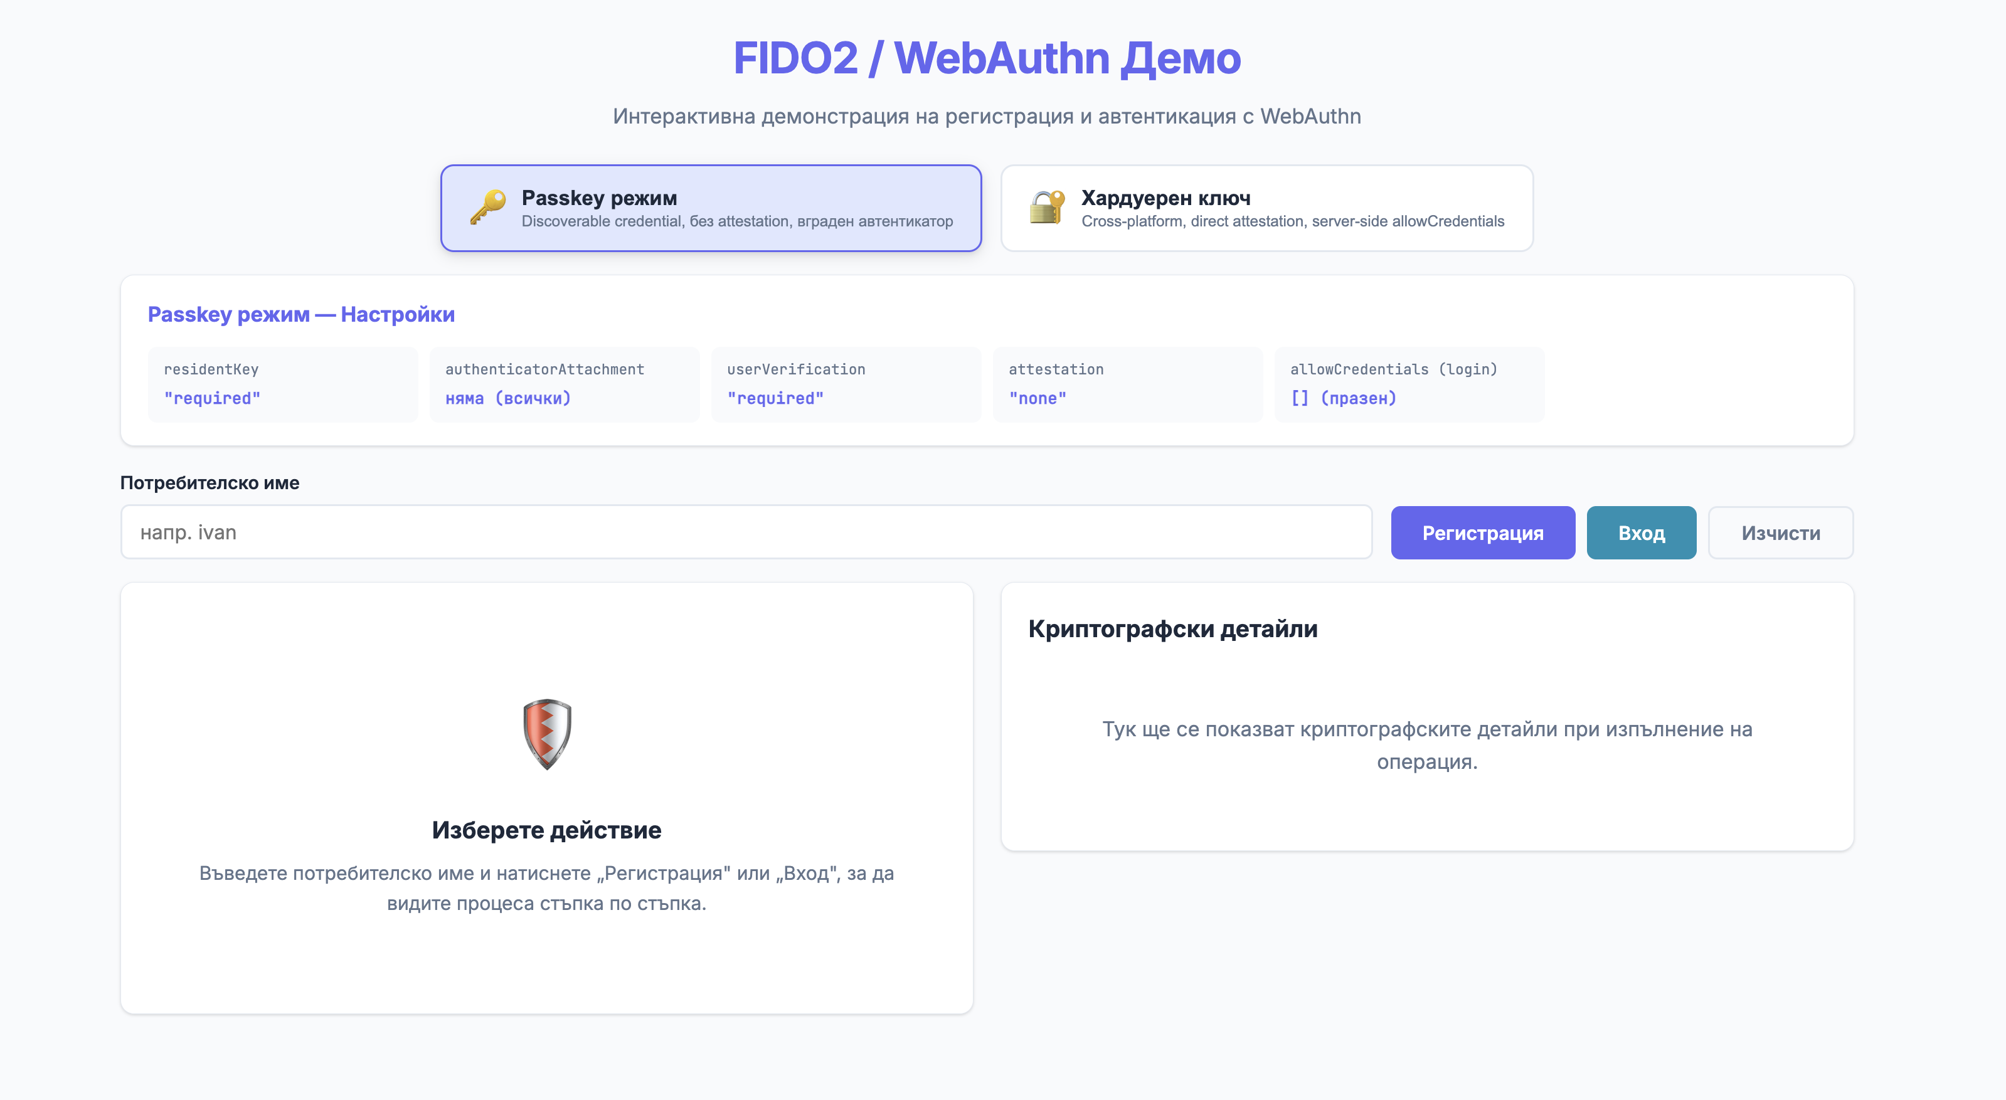
https://github.com/NovaBG03/fido2-demo
Notes:
Демо Благодаря за вниманието!

Slide 15
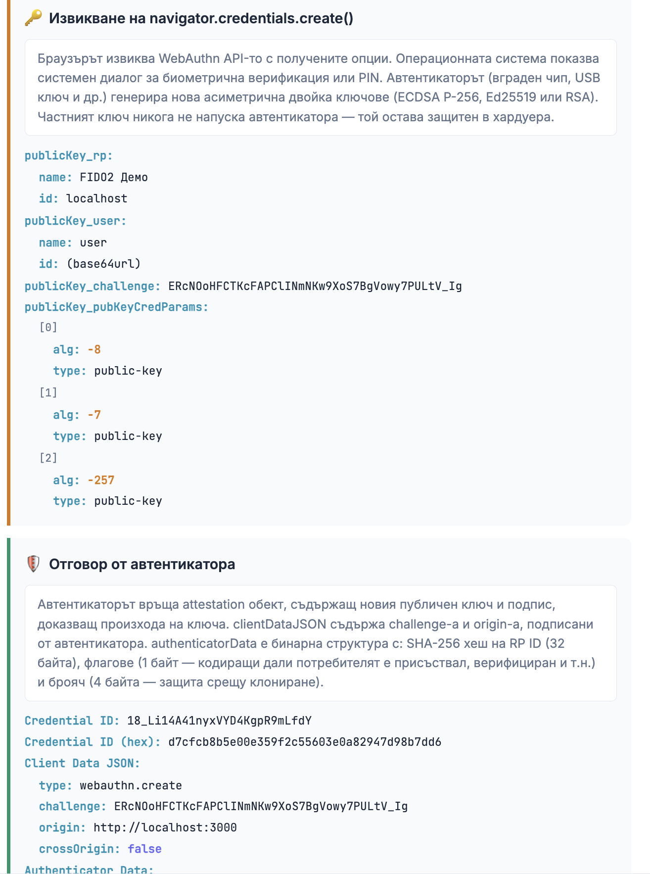
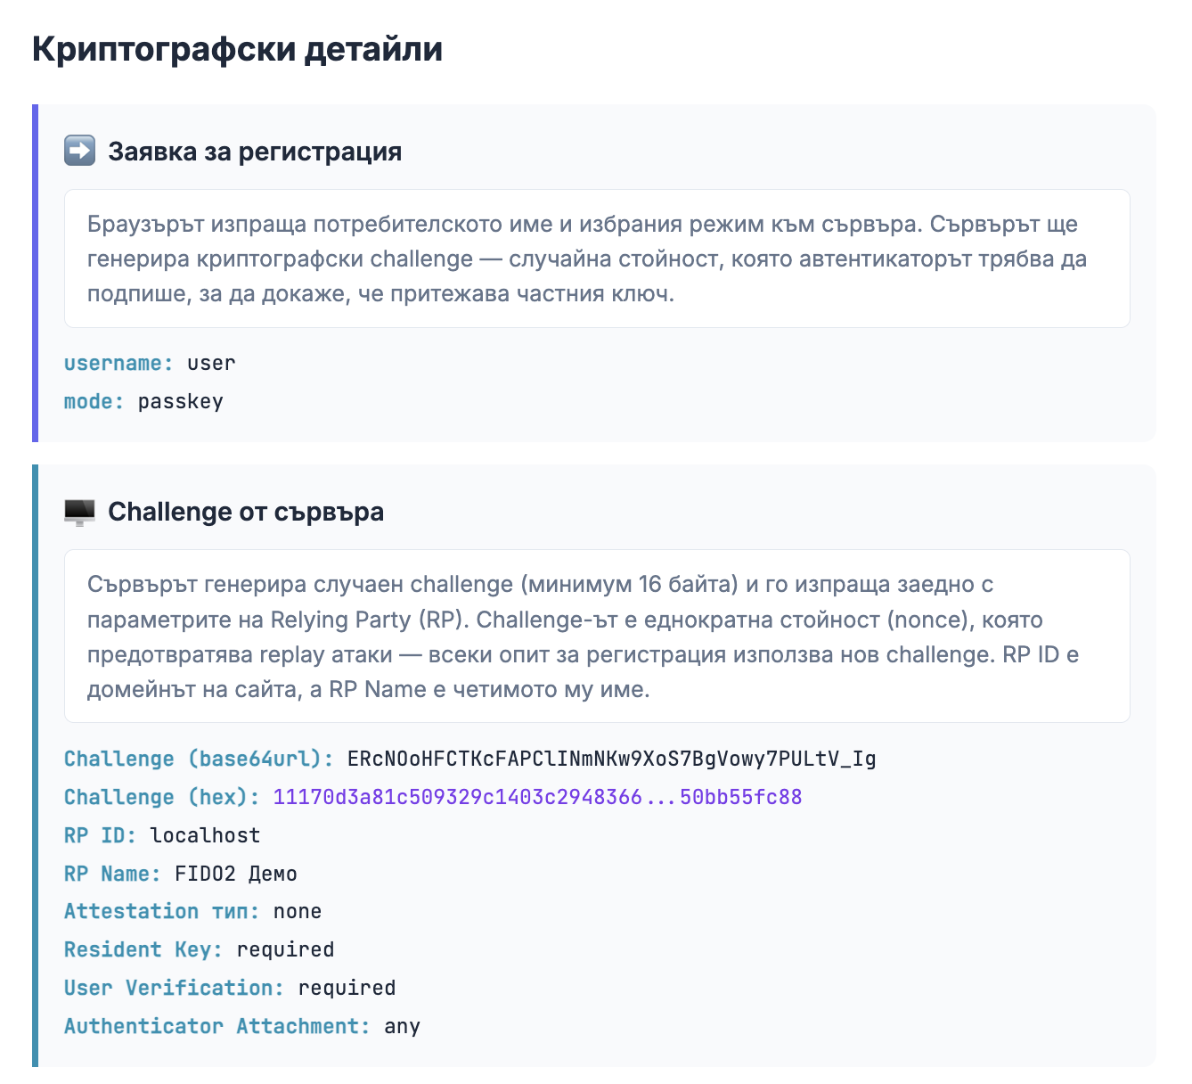
Демо
https://github.com/NovaBG03/fido2-demo
Notes:
Демо Благодаря за вниманието!

Slide 16
Благодаря за вниманието!
Notes:
Демо Благодаря за вниманието!

